Slide 1
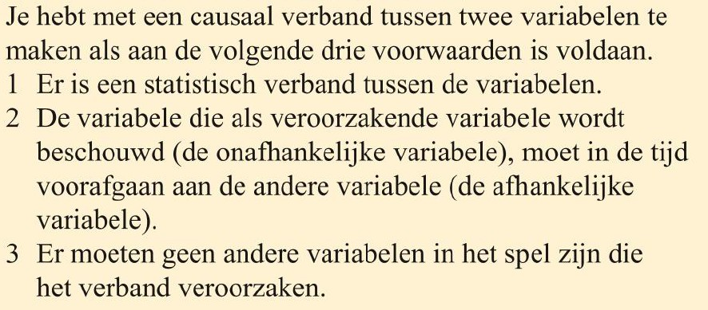
Opgave 48
Geen causaal verband.
Toelichting:
Aan voorwaarde 2 (de tijd) is niet voldaan.
Noch gewicht, noch lengte komt eerst voor in de tijd.
Causaal verband.
(hoe beter je traint, hoe kleiner de eindtijd)
Geen causaal verband.
Toelichting:
Aan voorwaarde 3 is niet voldaan.
Ook al zijn er veel brandweerlieden, dat zegt niets over de schade.

Slide 2
Opgave 48
Causaal verband.
Geen causaal verband.
Toelichting:
Aan voorwaarde 3 is niet voldaan.
Het heeft met de welvaart te maken.

